Slide 1
Označení materiálu: VY_32_INOVACE_JANJA_TECHNOLOGIE_T_15
Název materiálu: Výroba voštinových desek
Tematická oblast: Technologie – 1. ročník truhlář
Anotace: Prezentace vysvětluje žákům základní výrobu voštinových desek.
Očekávaný výstup: Orientace ve výrobě voštinových desek.
Klíčová slova: Výroba voštinových desek, plášť .
Metodika: Podklad pro výklad učiva.
Obor: Truhlář
Ročník: První
Autor: Bc. Jaromír Janovský
Zpracováno dne: 25.3. 2013
Prohlašuji, že při tvorbě výukového materiálu jsem respektoval(a) všeobecně užívané právní a morální zvyklosti, autorská a jiná práva třetích osob, zejména práva duševního vlastnictví (např. práva k obchodní firmě, autorská práva k software, k filmovým, hudebním a fotografickým dílům nebo práva k ochranným známkám) dle zákona 121/2000 Sb. (autorský zákon). Nesu veškerou právní odpovědnost za obsah a původ svého díla.

Slide 2
Voštinové desky
Voštinové desky jsou konstrukční desky složené z dřevěného rámu, výplně a pláště. Vyrábějí se v hrubých rozměrech výrobků, pro které jsou určeny, především pro hladké vnitřní bytové dveře a nábytek určený do obytných přívěsů (mají menší hmotnost než ostatní plné konstrukční desky). Obvodový rám voštinové desky je zhotoven z jehličnatého smrkového řeziva.

Slide 3
Voštinové desky
V místech, kde se do rámu bude upevňovat kování (závěsy, zámek) je rám zesílen přilepením a přisponkováním přídavných špalíků z vnitřní strany. Jejich účelem je zvětšení šířky rámových vlysů pouze v potřebných místech.

Slide 4
Voštinové desky
Vnitřní výplň tvoří papírové voštiny (podobné včelím plástům), proužky vlnité lepenky (tzv. izovelová výplň ) nebo mřížka vytvořená vzájemným přeplátováním pásků dřevovláknité desky. Účelem výplně je zabránit prohýbaní pláště dovnitř rámu. Plášť je zhotoven obvykle z dřevovláknité desky, může však být i z jiné konstrukční desky, například tenké dřevotřískové desky, překližky apod.

Slide 5
Voštinové desky
Výroba je rozčleněna do těchto úseků:
1/ výroba rámu
2/ příprava pláště
3/ oplášťování rámu
4/ dokončování práce

Slide 6
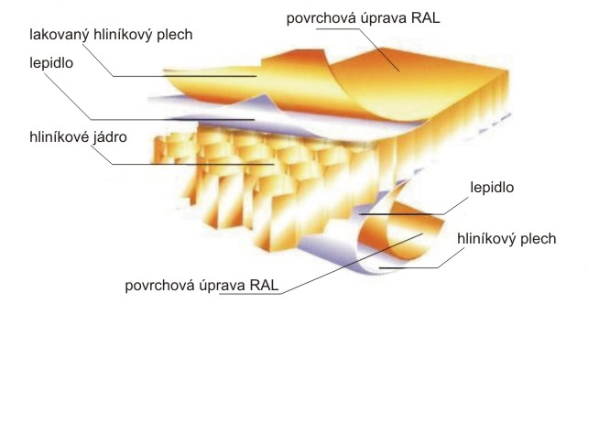
Voštinové desky
1/

Slide 7
Voštinové desky
1/ výroba rámu:
Deskové řezivo vysušené na vlhkost 8-10% se krátí na hrubou délku a podélně se rozřeže na vlysy, které se čtyřstranně opracují na přesnou tloušťku a šířku. Potom se vlysy krátí na přesné rozměry, zhotoví se na nich konstrukční spoje a spojí se do rámu. Dovnitř rámu určeného pro výrobu dveřního křídla se přilepí a přisponkují příložné špalíky.

Slide 8
Voštinové desky
2/ Příprava pláště: Dřevovláknitá deska (obvykle Sololit) se rozřeže na formáty, jejíchž rozměry odpovídají hrubým rozměrům rámu s přídavky na opracování. Rubové strany plášťů se brousí. Na vybroušené plochy se válcovou zanášečkou nanese lepidlo (obvykle močovinoformaldehydová lepící směs).

Slide 9
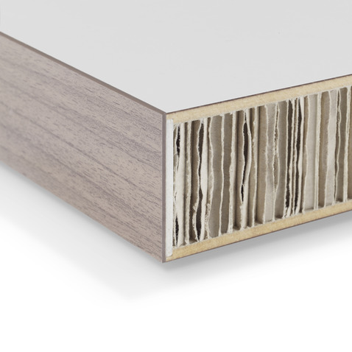
Voštinové desky

Slide 10
Voštinové desky
3/ Oplášťování rámu: Na plochu pláště opatřenou nánosem lepící směsi se položí rám. Dovnitř rámu se vloží výplň a rám se překryje druhým pláštěm s nánosem lepící směsi. Připravené soubory desek se lisují ve více etážovém hydraulickém lisu při teplotě kolem 105 °C a tlaku asi 0,5Mpa po dobu 8-10minut. Potom se desky nechají volně na vzduchu vychladnout.

Slide 11
Voštinové desky
4/ Dokončovací práce: Voštinové desky se asi den klimatizují v krytých skladech, a potom se formátují na požadované rozměry. Další opracování závisí na použití desky, například frézování polodrážky pro osazení dveří do zárubně, dlabání nebo vrtání otvorů pro závěsy, dlabání otvoru pro zámek, atd.

Slide 12
Zdroje:
1/ http://www.kompozity.com/102-hexalu
2/ http://www.rehau.com/CZ_cs/design-pro-nabytek/skladovy-program/Nabytkove_hrany/Odlehcene_vostinove_konstrukce_/

